Slide 1


Муниципальное дошкольное образовательное автономное учреждение
«Детский сад № 108 общеразвивающего вида с приоритетным осуществлением социально-личностного развития воспитанников «Почемучка» г.Орска
ТВОРЧЕСКАЯ ЛАБОРАТОРИЯ
КАК ОДНА ИЗ ФОРМ МЕТОДИЧЕСКОЙ РАБОТЫ
В ОБРАЗОВАТЕЛЬНОЙ ОРГАНИЗАЦИИ
Подготовила:
Добуш Г.В., старший воспитатель,
высшей квалификационной категории
МДОАУ «Детский сад № 108» г.Орска

Slide 2


Творческая лаборатория - это объединение педагогов, в котором происходит повышение профессионального уровня педагогов, разработка, систематизация и накопление практического материала, нахождение путей передачи опыта педагогическому коллективу через проведение различных мероприятий в активной форме.

Slide 3
Виды педагогических объединений
Проблемные группы
Творческие группы
Педагогическая мастерская
Творческая лаборатория
Школа педагогического мастерства
Педагогическая гостиная

Slide 4
Цель и задачи педагогической лаборатории как формы методической работы
Цель лаборатории: содействие осуществлению инновационной деятельности, созданию благоприятной среды для профессионального роста и развития кадров, совершенствование образовательной среды.
Задачи педагогической лаборатории:
развитие мотивации к поиску решения проблем, стоящих перед педагогами в связи с инновационными тенденциями в образовании;
апробации и внедрению педагогических инноваций - методик и технологий обучения, воспитания в образовательный процесс дошкольной организации;
создание банка педагогических идей, картотеки передового опыта, разработка авторских программ, учебных пособий, рекомендаций;
разработка и апробация программ по приоритетным направлениям развития образовательной среды;
научно-методическое обобщение и популяризация положительных результатов исследовательской и проектной деятельности.

Slide 5
Направления деятельности педагогической лаборатории:
1. Организационно-управленческая деятельность по созданию условий формирования личности лицеиста, проведения экспериментальной и научно-исследовательской деятельности, научного и методического обеспечения педагогического процесса.
2. Научно-исследовательская деятельность по проектированию, моделированию образовательного процесса в инновационном режиме.
3. Информационно-аналитическая деятельность, предполагающая анализ научно-исследовательской деятельности участников образовательного процесса, развитие участников образовательного процесса, планирование и прогнозирование результатов деятельности.
4. Методическая деятельность по созданию банка педагогических идей, картотеки передового опыта, разработка авторских программ, учебных пособий, рекомендаций.
5. Издательская деятельность по печатному оформлению и присвоению авторского права на методические разработки, сборники научных статей, трудов, рецензирование публикаций в центральные научно-методические журналы.
6. Навигация исследовательской, научно-методической, методической деятельности педагога и организация системы непрерывного развития компетентности педагогов.

Slide 6
Формы творческой лаборатории:
♣мастер-класс
♣семинар (онлайн-семинар, семинар по предъявлению опыта, семинар-практикум, семинар-тренинг, проектировочный и др.)
♣консультация
♣открытый урок
♣педагогическая мастерская
♣конференция
♣дискуссия
♣круглый стол
♣заседание
♣исследование
♣творческий отчёт
♣онлайн-консультация
♣онлайн-обсуждение на блоге, форуме и др.

Slide 7
Модель творческой педагогической лаборатории
ЭМОЦИОНАЛЬНЫЙ КОМПОНЕНТ
Ознакомление педагогов с техниками самоуправления и саморегуляции эмоциональных состояний с целью предупреждения и преодоления возможных последствий психического перенапряжения, поддержания необходимого оптимального уровня психических состояний;
СОДЕРЖАТЕЛЬНЫЙ
КОМПОНЕНТ
Повышение профессиональной компетентности по вопросам развития и воспитания детей дошкольного возраста с учётом условий реализации ФГОС ДО;
ДЕЯТЕЛЬНЫЙ КОМПОНЕНТ
Практическая деятельность педагогов – освоение различных техник и технологий в той или иной области через различные игры, упражнения, способов действий с разнообразными материалами и др.
Осознание педагогами личностных особенностей и проблем;
Совершенствование форм и методов работы с родителями с учётом условий реализации ФГОС ДО
Накопление педагогом положительного эмоционального опыта;
Совершенствование форм и методов работы с воспитанниками, родителями с учётом условий реализации ФГОС ДО

Slide 8
Требования к организации педагогических лабораторий в образовательной организации
· Участники лаборатории обязаны принимать участие во всех запланированных мероприятиях.
· Изучать и применять в работе нормативные документы, методические материалы.
· Соблюдать авторские права.
· Учитывать рекомендации лаборатории по совершенствованию педагогической деятельности.
· Обобщать и совершенствовать собственный педагогический опыт.

Slide 9
Формы отчетности педагогической лаборатории:
проведение конкурсов, лекций, «круглых-столов», вебинаров, выставок и пр.;
публикации по научно-практической деятельности;
подготовка и издание учебных и методических пособий, сборников развивающих игр, каталогов, рекомендаций, памяток, буклетов и др.

Slide 10
ПРИМЕРНЫЙ ПЛАН РАБОТЫ
Творческой лаборатории
по теме: «Региональный компонент в художественно-эстетическом развитии дошкольников в условиях ФГОС ДО»
форма проведения: семинар-практикум

Slide 11
1. Организационный момент
1.1.Регистрация участников
1.2.Сообщение темы, цели и задач семинара-практикума
1.3. Игра «Приветствие», «Дерево ожиданий»
2.Основная часть
2.1. «Определение программно-методического обеспечения по внедрению регионального компонента в образовательный процесс по художественно-эстетическому развитию воспитанников».
2.2. «Реализация регионального компонента в процессе продуктивной деятельности».
Практический модуль «Лепим, творим, фантазируем»
2.3. «Использование элементов уральской росписи в художественном творчестве дошкольников»
Практический модуль «Чудо-роспись»
2.4. «Проектирование ППРС по приобщению дошкольников к изобразительному искусству в рамках реализации регионального компонента»
3.Заключительная часть
3.1. «Волшебный микрофон», «Корабль пожеланий» -рефлексия
Творческий продукт:
Памятки для педагогов «Оснащение ППРС с учетом регионального компонента»;
Конкурс рисунков «По страницам сказов Бажова»;
Создание электронного сборника развивающих игр по ознакомлению с народно-прикладным творчеством Урала»
Смотр-конкурс ППРС .

Slide 12
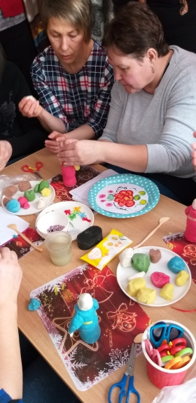
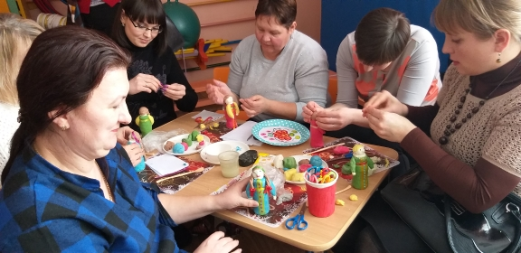
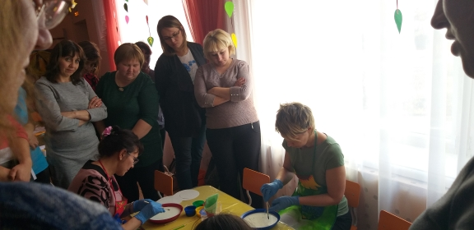
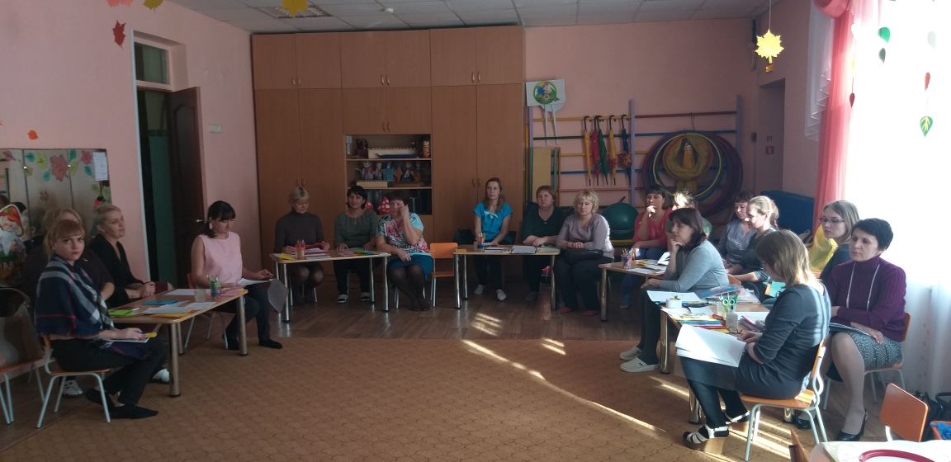
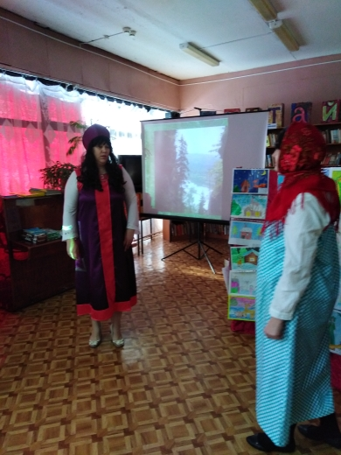
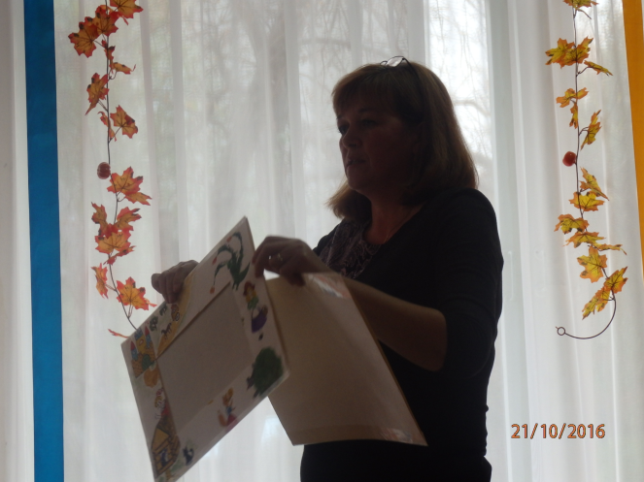
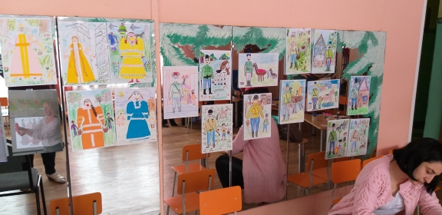

Slide 13
СПАСИБО ЗА ВНИМАНИЕ!
ТВОРЧЕСКИХ УСПЕХОВ!

